Slide 1
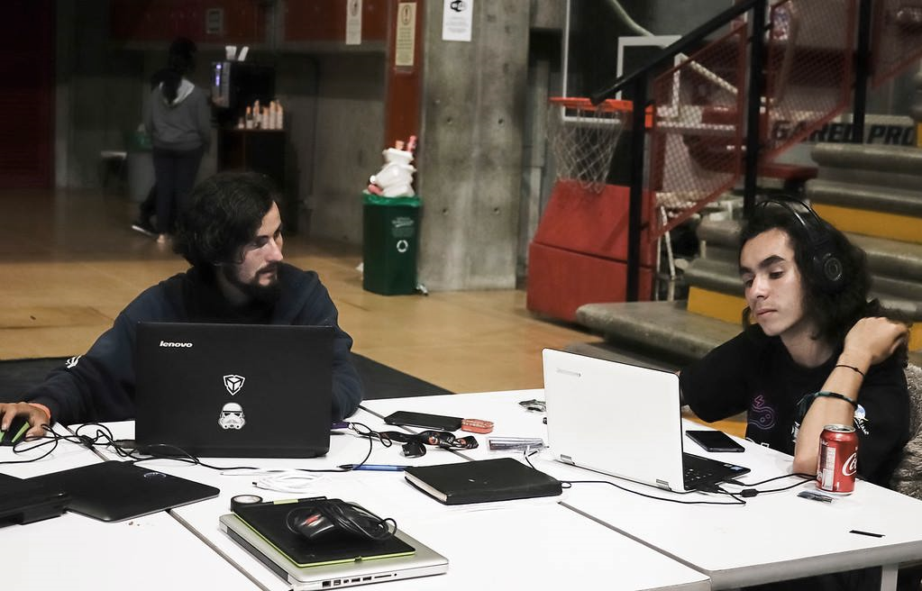
LÓGICA DE
PROGRAMACIÓN
PASCUAL BRAVO
2021 - 1

Slide 2

CUANDO ALGUIEN HABLE MAL DE TI, ACTÚA DE TAL FORMA QUE NADIE LE CREA

Slide 3


Slide 4

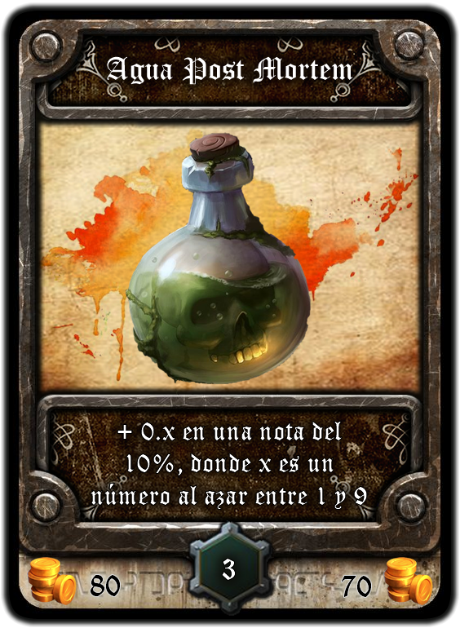

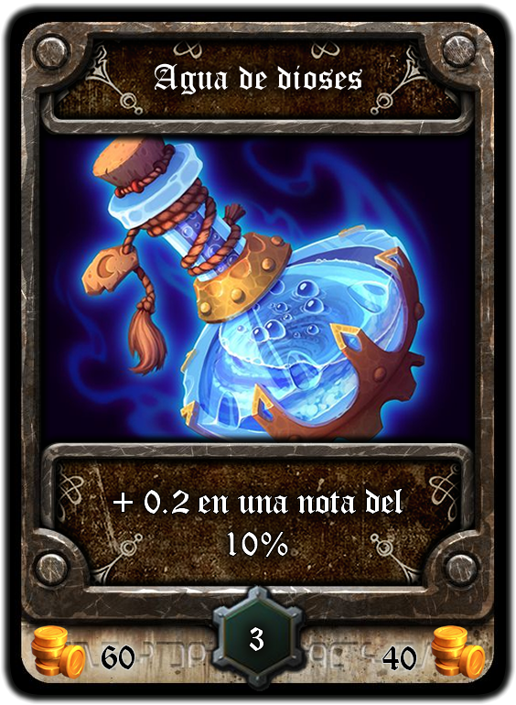
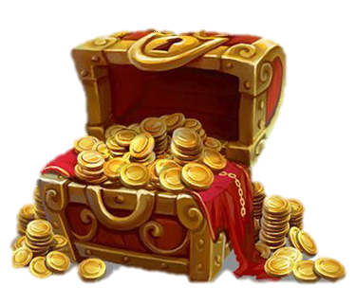
+50 Monedas de oro

